Slide 1
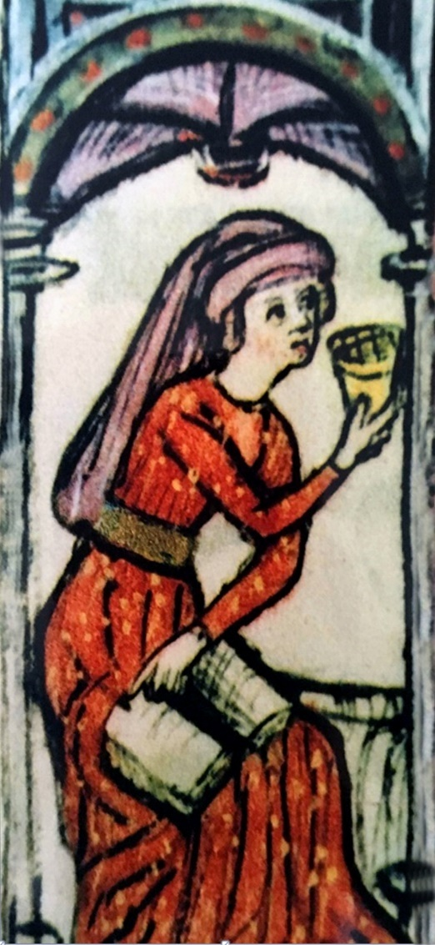
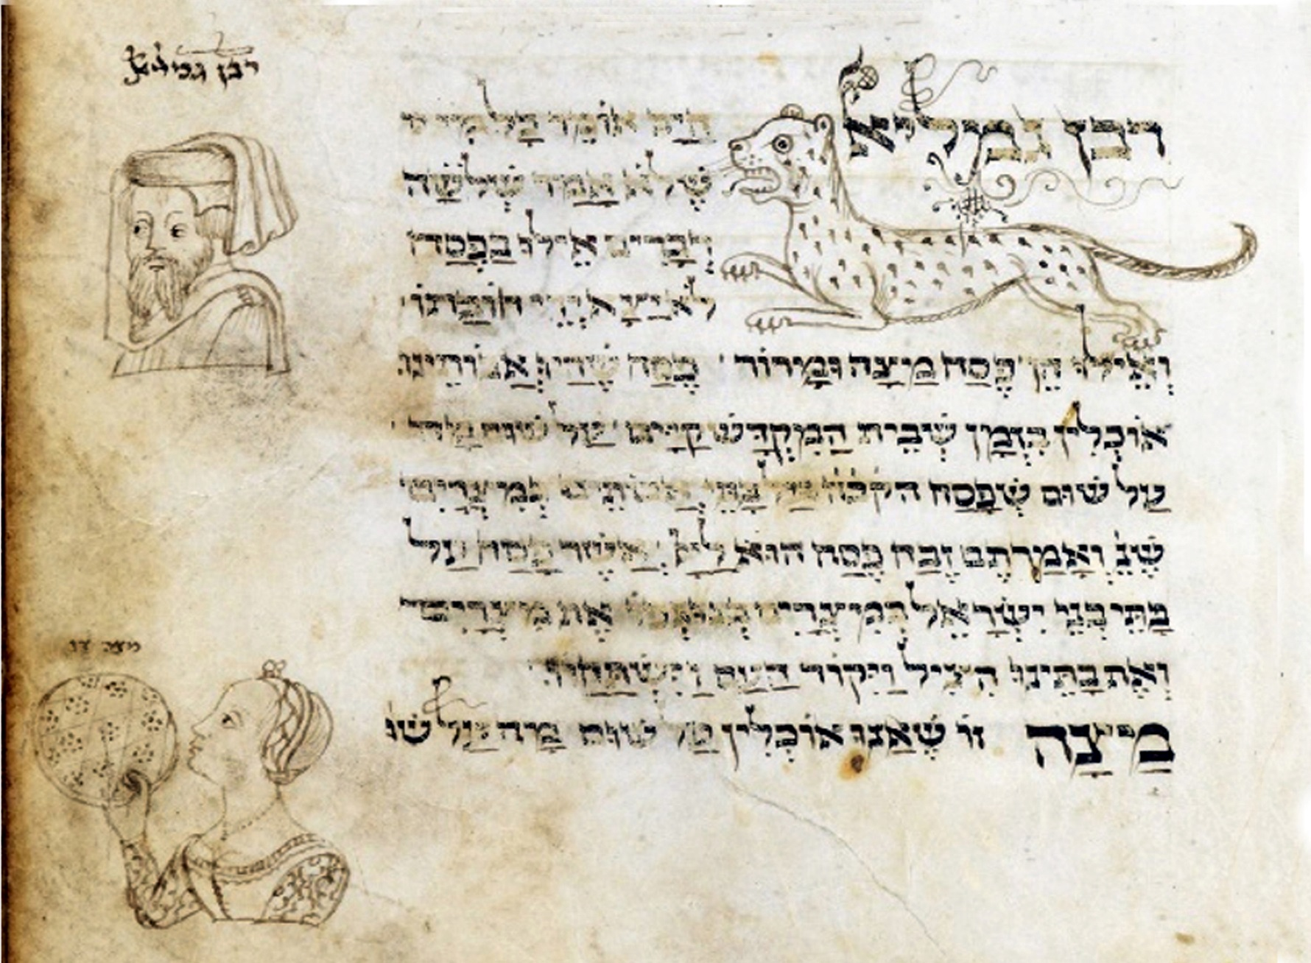
אמנות יהודית בהגדה של פסח
ד"ר ענת חן
פסח תשע"ט
המכללה לביטחון לאומי
מחזור מ"ו
יואל בן שמעון, איטליה, המאה ה-15

Slide 2
הָא לַחְמָא עַנְיָא דִי אֲכָלוּ אַבְהָתָנָא בְּאַרְעָא דְמִצְרָיִם. כָּל דִכְפִין יֵיתֵי וְיֵיכל, כָּל דִצְרִיךְ יֵיתֵי וְיִפְסַח. הָשַׁתָּא הָכָא, לְשָׁנָה הַבָּאָה בְּאַרְעָא דְיִשְׂרָאֵל. הָשַׁתָּא עַבְדֵי, לְשָׁנָה הַבָּאָה בְּנֵי חורִין.
האמנות היהודית התפתחה בימי הביניים בתוך הגדות של פסח. לצד הטקסט, בשוליו ועל גבי דפים שלמים הופיעו איורים אשר סיפרו את סיפורו של העם היהודי בתמונות.
מתוך האיורים ניתן ללמוד כיצד חיו היהודים, ממה התפרנסו, איך התלבשו ואיזה מנהגים מיוחדים אימצו לעצמם.
בניגוד לדעה הרווחת שחל איסור ביהדות על ציור או פיסול אנו רואים שבמשך מאות שנים יהודים שאפו לתת ביטוי אמנותי לחייהם בדיוק כמו בסביבה הלא-יהודית בה חיו.
זה לחם העוני של האמנות היהודית שלא יכלה להתפתח על קירות של בתי כנסת או בבתי אצולה אלא הסתפקה בטקסט של ההגדה כמקור אין-סופי לאיורים בכל דור ודור.
הגדת ריילנדס, ספרד, המאה ה-14

Slide 3
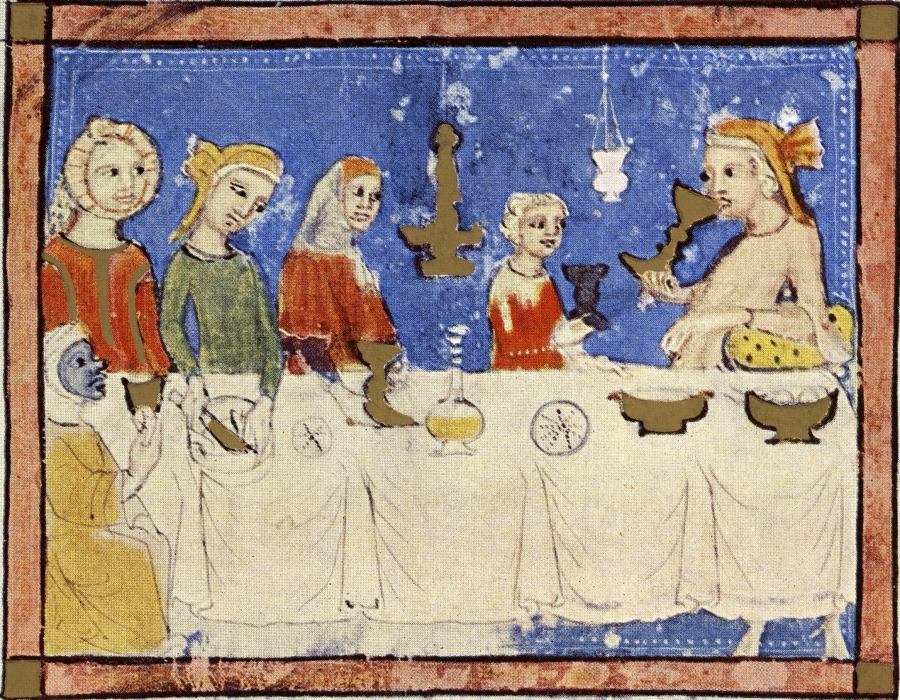
מַה נִּשְּׁתַּנָה הַלַּיְלָה הַזֶּה מִכָּל הַלֵּילות?
בעל הבית יושב מימין בראש השולחן. הוא נשען על כרית ושותה בהסבה. ישיבה כזאת נחשבת לישיבה של אדונים ובני חורין. גם הנשים יושבות בהסבה. בעל הבית הוא כנראה הגבר היחיד בתמונה זו, שאר הדמויות הן נשים ולכל אחת מהן יש כיסוי ראש ססגוני וייחודי. זהו הרכב מוזר כי אפילו בתקופות שהיה מותר לגבר לשאת יותר מאישה אחת לא היו לגבר יותר משתי נשים.
בצד השני של השולחן, על כיסא נמוך יושבת משרתת כהת עור. גם היא לוקחת חלק פעיל בסדר פסח. היא מחזיקה בידה מצה. ההגדה מעבירה מסר של היפוך הגורל. פעם עבדים ופעם בני חורין. גם כאשר יושבים סביב השולחן כבני חורין יש עדיין מי שנמצא תחת עבדות.
הגדת סרייבו, ספרד, המאה ה-14

Slide 4
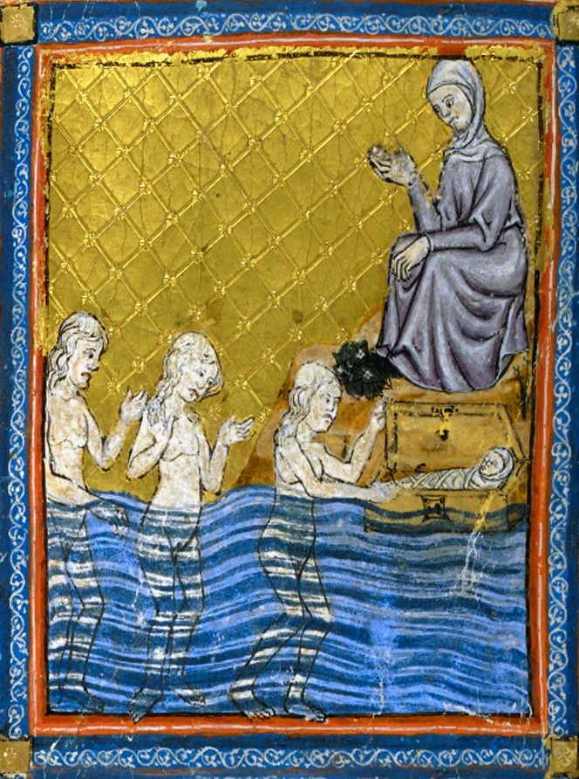
ורְחַץ
בת פרעה היא האישה הפופולרית ביותר באמנות היהודית והיא מצוירת ברוב ההגדות של פסח. בתמונה אנו רואים שלוש נשים עירומות עומדות בתוך הנהר. מרים, האחות הגדולה יושבת ושומרת על התינוק מרחוק. משה מונח עטוף בחיתול בתוך התיבה.
חוקרי האמנות דנים בשאלה את מי רואים בתמונות מוציאה את משה מהמים. האם זאת בת פרעה בעצמה או אחת מנערותיה? בספר שמות כתוב כך: "וַתֵּרֶא אֶת-הַתֵּבָה בְּתוֹךְ הַסּוּף, וַתִּשְׁלַח אֶת-אֲמָתָהּ וַתִּקָּחֶהָ".
למילה אמה שתי משמעויות: יד ושפחה. או שבת פרעה שלחה את ידה והוציאה בעצמה את התיבה מהמים, או שהיא שלחה את שפחתה להוציא את התיבה מהמים.
מדוע מציירים את בת פרעה עירומה? חז"ל פרשו שבת פרעה ירדה לרחוץ בנהר לשם גיור. בטקס הגיור טובלים במים ללא חציצה. הטבילה באה לסמל את הלידה מחדש כבן או כבת דת אחרת.
הגדת הזהב, ספרד, המאה ה-14

Slide 5
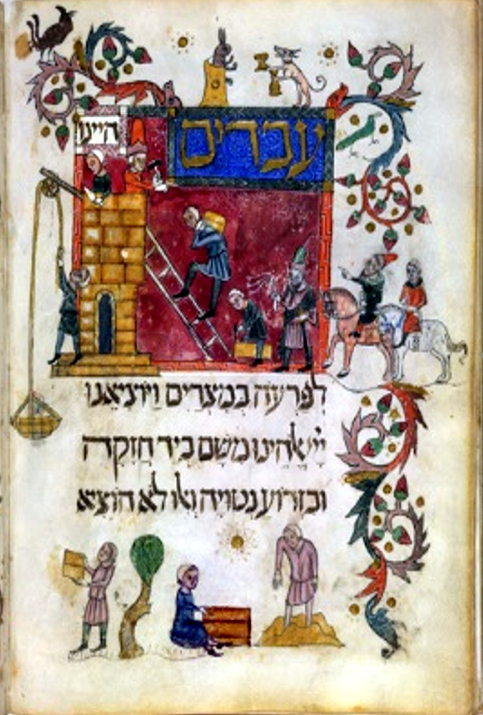
עֲבָדִים הָיִינוּ לְפַרְעה בְּמִצְרָיִם, וַיּוצִיאֵנוּ ה' אֱלהֵינוּ מִשָּׁם בְּיָד חֲזָקָה וּבִזְרעַ נְטוּיָה?
בתמונה רואים גברים ונשים העוסקים במלאכת הבנייה. הסבלים סוחבים את חומרי הבנייה הכבדים במעלה הסולם, שם מחכה להם אישה המורידה חומרים בגלגל לעבר גבר העומד ומחכה. אישה נוספת יושבת למטה ועוסקת בהכנת הלבנים. אחד הגברים דורך ברגליו את המלט, מכין את החומר שממנו תכין האישה את הלבנים בתוך תבנית מוכנה מראש. התבנית מאפשרת עבודה מדויקת – שכל הלבנים יהיו בגודל אחד. התמונה באה להוכיח את שילובם של היהודים בכל מקצועות החיים, ולא רק במקצועות הקשורים למסחר או לכלכלה.
באמנות הכללית של אותה תקופה נפוצו איורים אנטישמיים המדגישים את חוסר הפרודוקטיביות של היהודים, את עצלנותם ובדלנותם. העובדה שיהודים מסוגלים להיות גם פרודוקטיביים ולעבוד בעבודות פיזיות קשות קיבלה ביטוי בסיפור ההגדה ובאיורים.
הגדת ברצלונה, ספרד, המאה ה-14

Slide 6
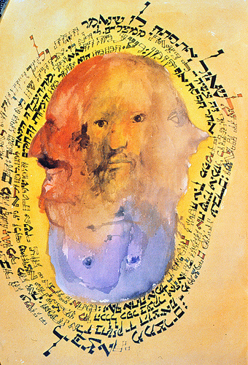
כנֶגֶד אַרְבָּעָה בָנִים דִּבְּרָה תּורָה: אֶחָד חָכָם, וְאֶחָד רָשָׁע, וְאֶחָד תָּם, וְאֶחָד שֶׁאֵינו יודֵעַ לִשְׁאול.
ציורי ארבעת הבנים בהגדה הם הראי של החברה ושל התקופה בה צוירו. בהגדות מימי הביניים רואים את הבן הרשע לבוש בבגדי אביר או חייל ואוחז בחרב. הבן שאינו יודע לשאול לבוש בדרך כלל בבגדי ליצן.
אבל בהגדות מודרניות ציורי ארבעת הבנים קיבלו פרשנות חדשה. במקום להפריד את הבנים לדמויות שונות ומנוגדות התחילו לצייר אותם כאחים באותה משפחה או אפילו כארבעה פנים של אדם אחד. ללמדנו שאין מי שהוא חכם מוחלט או רשע תמידי אלא שארבעה טיפוסים אלה נמצאים בכל אחת ואחת מאיתנו כמו בתמונה של הצייר לאונרד בסקין, ששילב את הבנים לאיור אחד. פעם חכם ופעם רשע. פעם תם ופעם שאינו יודע לשאול. הכל תלוי מאיזה צד מסתכלים.
לאונרד בסקין, הגדה של פסח (ארבעת הבנים), 1974

Slide 7
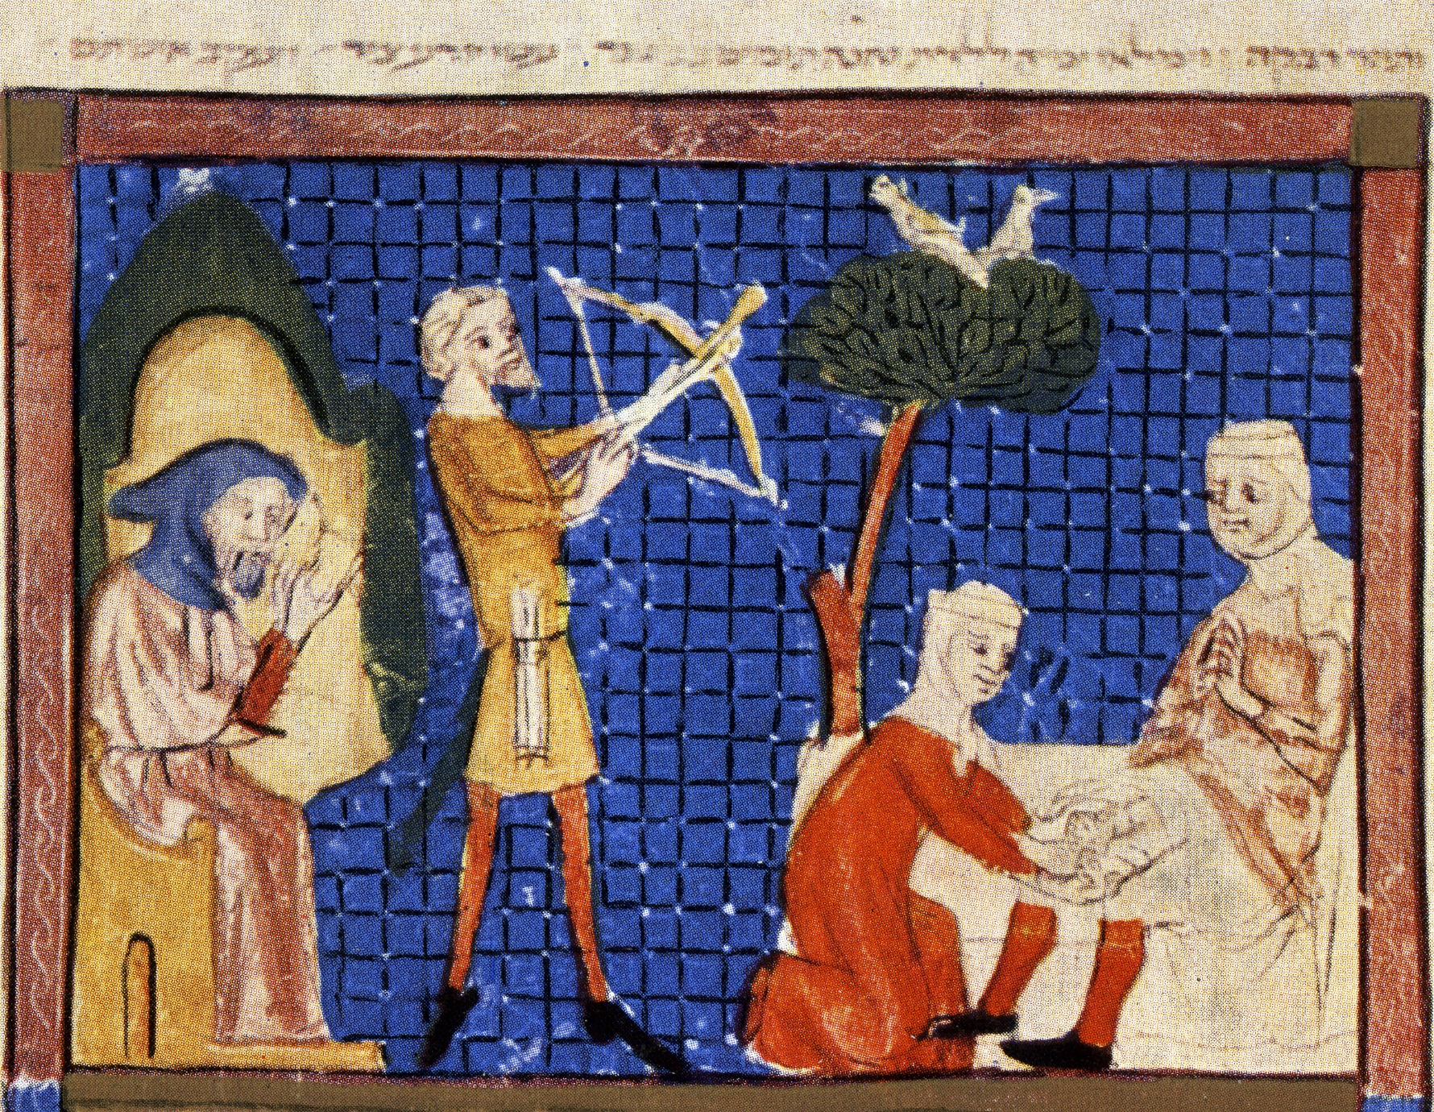
וָאֶתֵּן לְיִצְחָק אֶת יַעֲקב וְאֶת עֵשָׂיו. וָאֶתֵּן לְעֵשָׂו אֶת הַר שֵּׂעִיר לָרֶשֶׁת אתו, וְיַעֲקב וּבָנָיו יָרְדוּ מִצְרָיִם.
בתמונה אנו רואים מצד ימין את רבקה כאשר היא יולדת את יעקב ועשיו בעזרת מיילדת. מצד שמאל יעקב ועשיו כבר גדולים וניכר ההבדל בניהם. עשיו הוא איש ציד והאוחז בחץ וקשת בעוד יעקב יושב בתוך מבנה ולומד.
כיצד קשור סיפור יעקב ועשיו להגדה של פסח? בניו של יעקב הם אלה שירדו מצרימה והתחילו את תקופת העבדות שם. הסכסוך המשפחתי התגלגל עד שהפך לסיפור של עבדות ושיעבוד.
ייתכן גם שהמאייר הכיר את פרשנותו של רש"י לסיפור גניבת הבכורה. רש"י מפרש שם שכאשר יצחק שולח את עשיו להביא לו ציד מהשדה ערב פסח היה. כיצד? כנראה התכוון רש"י שבעתיד בדיוק באותו תאריך יחגגו בני ישראל את חג הפסח. ומכאן הקשר בין גניבת הבכורה ומכת בכורות.
הגדת סרייבו, ספרד, המאה ה-14

Slide 8
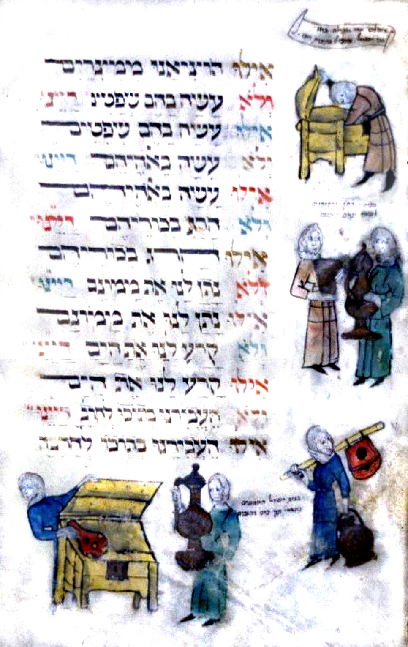
בָּרוּךְ שׁומֵר הַבְטָחָתו לְיִשְׂרָאֵל, בָּרוּךְ הוּא. שֶׁהַקָּדושׁ בָּרוּךְ הוּא חִשַּׁב אֶת הַקֵּץ, לַעֲשׂות כְּמו שֶּׁאָמַר לְאַבְרָהָם אָבִינוּ בִּבְרִית בֵּין הַבְּתָרִים, שֶׁנֶּאֱמַר: וַיּאמֶר לְאַבְרָם, יָדע תֵּדַע כִּי גֵר יִהְיֶה זַרְעֲךָ בְּאֶרֶץ לא לָהֶם, וַעֲבָדוּם וְעִנּוּ אתָם אַרְבַּע מֵאות שנה. וְגם אֶת הַגּוי אֲשֶׁר יַעֲבדוּ דָּן אָנכִי וְאַחֲרֵי כֵן יֵצְאוּ בִּרְכֻשׁ גָּדול.
הובטח לאברהם שבני ישראל יצאו ממצרים ברכוש גדול ואכן לפני היציאה ממצרים ההבטחה מתקיימת: "וְהָיָה כִּי תֵלֵכוּן, לֹא תֵלְכוּ רֵיקָם. וְשָׁאֲלָה אִשָּׁה מִשְּׁכֶנְתָּהּ וּמִגָּרַת בֵּיתָהּ, כְּלֵי-כֶסֶף וּכְלֵי זָהָב וּשְׂמָלֹת".
הרעיון היה שבני ישראל ייקחו בהשאלה כלים ורכוש מהמצרים, אבל למעשה ההשאלה תהיה לטווח ארוך, שלא על מנת להחזיר. בתמונה רואים מגוון נשים העוסקות בשאילת רכוש. בחלק מהתמונות האישה המצרית מושיטה כלי לשכנתה היהודייה ובחלק מהתמונות הנשים מחפשות לבד מה אפשר לקחת.
הגדת נירנברג השנייה, גרמניה, המאה ה-15

Slide 9
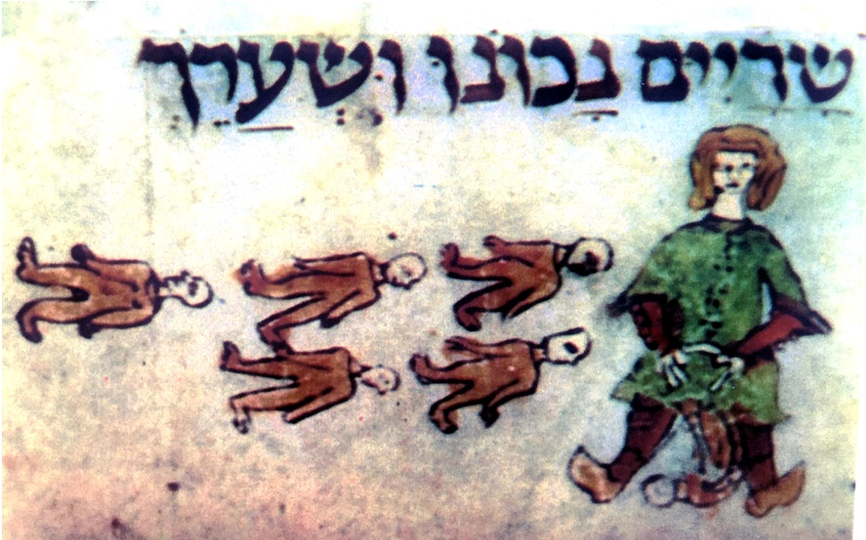
And there was a great Gentile, a mighty man and a multitude ... as he said: and the sons of Israel were fruitful and eager, and they multiplied and were very mighty, and the land was filled with them.
According to Rashi, a Jewish woman in Egypt was giving birth to six babies at one birth, and a woman stands with her legs apart, and a baby comes out of her legs with five babies on her left, and all of them are born at one birth. Of birth, but of the symbolism of multiple births, medically it is clear that a woman could not safely pass six embryos before the invention of modern medicine.
The increased birth rate during a period of bondage is perceived as supernatural. The illustrator manages to show us, very vividly, the miracle that happened to the Israel people in Egypt.
The Dragon Haggadah, France, 13th century

Slide 10
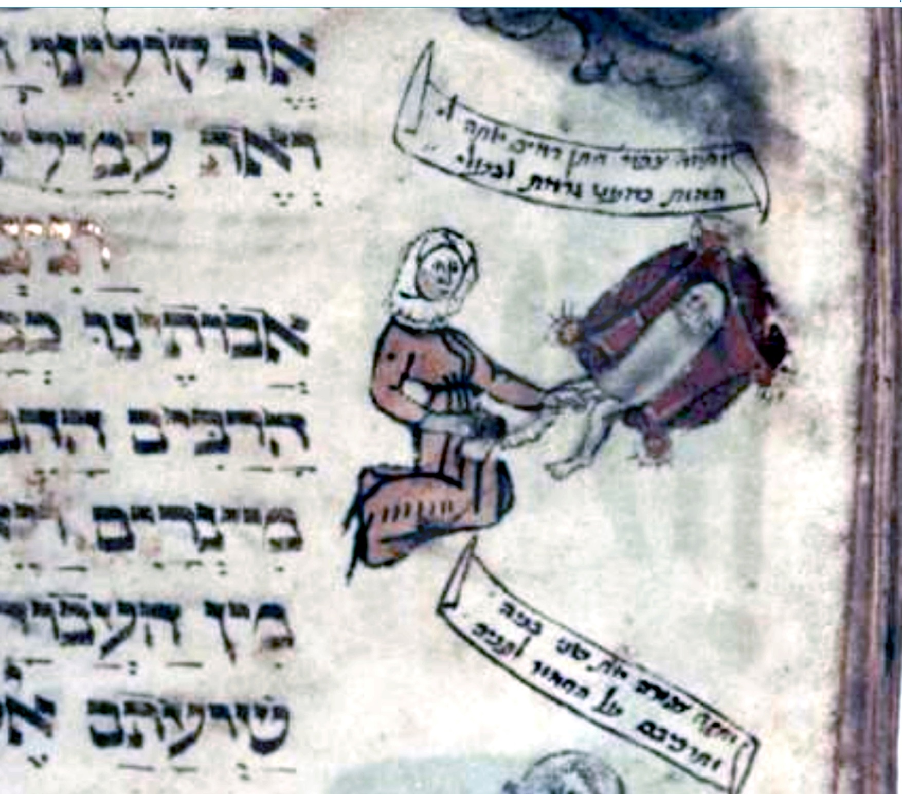
וָאֶעֱבר עָלַיִךְ וָאֶרְאֵךְ מִתְבּוסֶסֶת בְּדָמָיִךְ, וָאמַר לָך בְּדָמַיִךְ חֲיִי, וָאמַר לָך בְּדָמַיִךְ חֲיִי!
In the picture we see an illustration of the story of the "bridegroom of blood" mentioned in Exodus. When Moses returns with Zipporah and his two sons from Medin to Egypt, the angel of God meets him on the way and asks to kill him. The reason why. But Zippora saves his life. how? She takes Flint stone and circumcises her son.
In the picture we see Zippora kneeling and circumcising a baby lying on a blanket. What is the connection between the story of a murderer of blood and the story of the Exodus from Egypt, and why did the illustrator choose to paint Zipporah in the Haggadah?
The reason is related to the interpretation of the story of the bridegroom of blood as a hint of the story of the exodus from Egypt. Just as Moses's life was saved by virtue of the blood of circumcision, so the lives of the Israel people will be saved by virtue of the blood of the Passover sacrifice that they will spread over the doorpost.
The Second Nuremberg Haggadah, Germany, 15th century

Slide 11
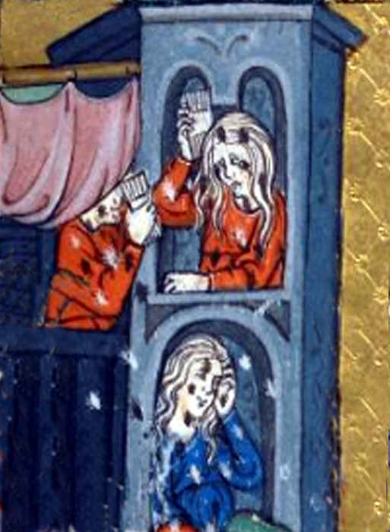
אֵלּוּ עֶשֶׂר מַכּות שֶׁהֵבִיא הַקָּדושׁ בָּרוּךְ הוּא עַל הַמִּצְרִים בְּמִצְרַים, וְאֵלוּ הֵן :דָּם, צְפֵרְדֵּעַ, כִּנִים, עָרוב, דֶּבֶר, שְׁחִין, בָּרד, אַרְבֶּה, חשֶׁךְ, מַכַּת בְּכורות.
Women stand in the window and scan your hair comb. This description of the lice.
In the past houses were different from what we know today. There were no private rooms, children's rooms or master bedrooms. There was no separation between kitchen and living room. And there were no bathrooms. Men and women don’t take a shower. Most people just washed their face and hands. It is very rare for women to wash their hair. Rich people bathed in the baths and poor people bathed in the river. The house was full of people, servants, guests, adults, children large and small. The space was versatile.
They slept, cooked, ate, washed, and checked lice. There was only a bit of fixed furniture. And certainly there was no light. So the women check lice in the window. Because there was the most light there. They do not care that everyone sees.
The Golden Haggadah, Spain, 14th century

Slide 12
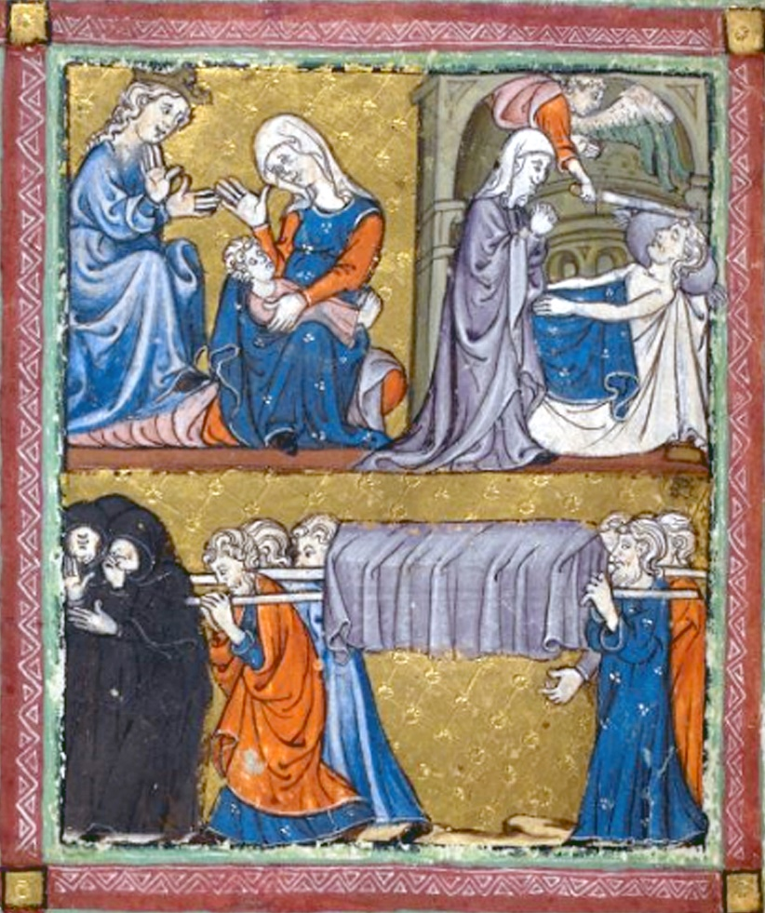
וַיּוצִאֵנוּ ה' מִמִצְרַים - לא עַל יְדֵי מַלְאָךְ, וְלא עַל יְדֵי שָׂרָף, וְלא עַל יְדֵי שָׁלִיחַ, אֶלָּא הַקָּדושׁ בָּרוּךְ הוּא בִּכְבודו וּבְעַצְמו.
In the picture of the firstborn plague, you see the angel of death lifting his sword at a man lying naked in bed. A woman stands next to the bed, and she leans over the dead and takes her hands.
In the left corner, two women talk leisurely when one holds a baby. The other woman has a crown. The picture illustrates the separation between the firstborns of Egypt and the firstborn of Israel. And the funeral procession at the bottom. In front of the bed, the weeping women dressed in black clothes as usual in those days when the Haggadah was drawn. According to Jewish interpretation, not only the firstborns of Egypt should have died in the plague of the firstborns, but also the firstborn of the Israelites. Therefore, to this day, the fast of the "Bechorot" on the eve of Pesach is still in place, to remind the firstborn that in fact they had to die, but their lives were saved. The paintings of the plague of the firstborns in the Haggadot are also a reminder that the Israel people were miraculously saved.
The Golden Haggadah, Spain, 14th century

Slide 13
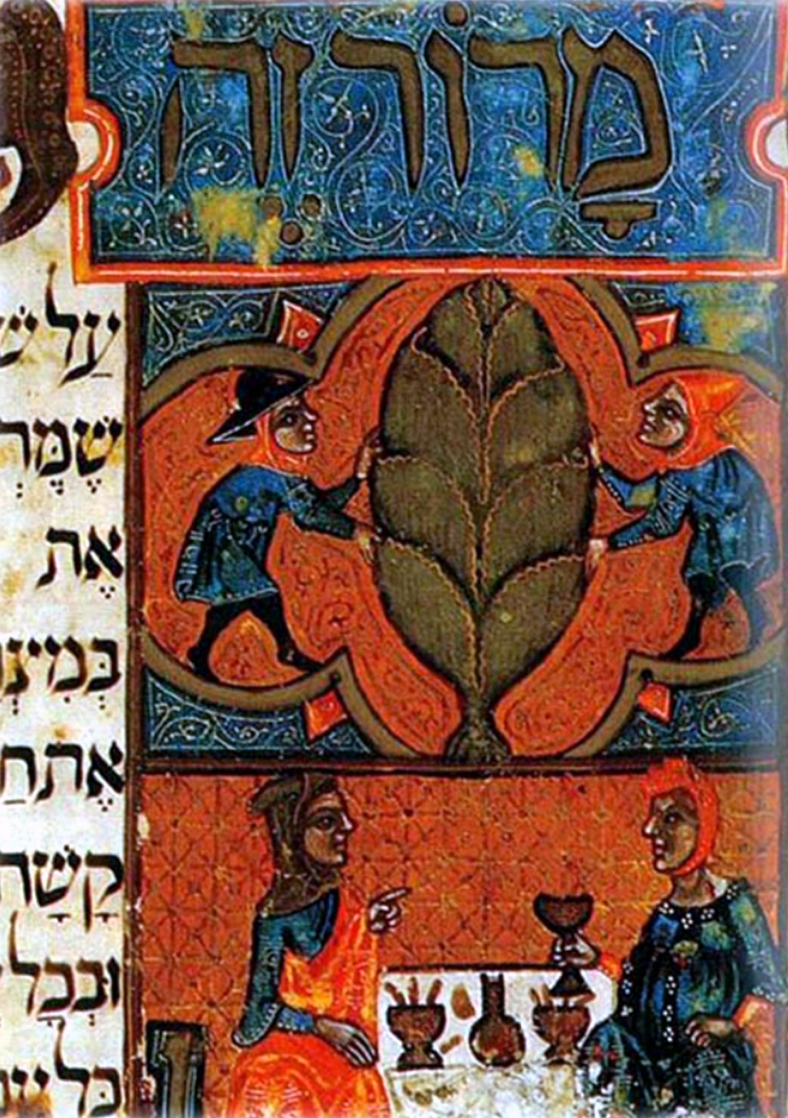
מָרור זֶה שֶׁאָנוּ אוכְלִים, עַל שׁוּם מה? עַל שׁוּם שֶׁמֵּרְרוּ הַמִּצְרִים אֶת חַיֵי אֲבותֵינוּ בְּמִצְרַים.
The picture shows a man and a woman sitting on either side of the table. The woman is sitting on the right, holding a glass. The man points to her with his left hand. Above them are the words " Maror HaZe ". Ie the man points to his wife when he says the words " Maror HaZe ".
Some scholars say that it was a common practice to point out the woman when they say on the Seder night, "Maror HaZe". Probably as a kind of "joke". And where did this custom come from? Apparently influenced by the Book of Ecclesiastes, where it says: " מוצא אני מר ממוות את האישה
Smart women who saw these illustrations in the Passover Haggadot added the following reservation in handwriting: "This is the male tongue" meaning that if the intention was for the woman, he should have said "tho "(in Hebrew means “this”for girls) for and not "the" "(in Hebrew means “this”for boys). And apparently the sign is the male rather than the female.
Reylands Haggadah, Spain, 14th century

Slide 14
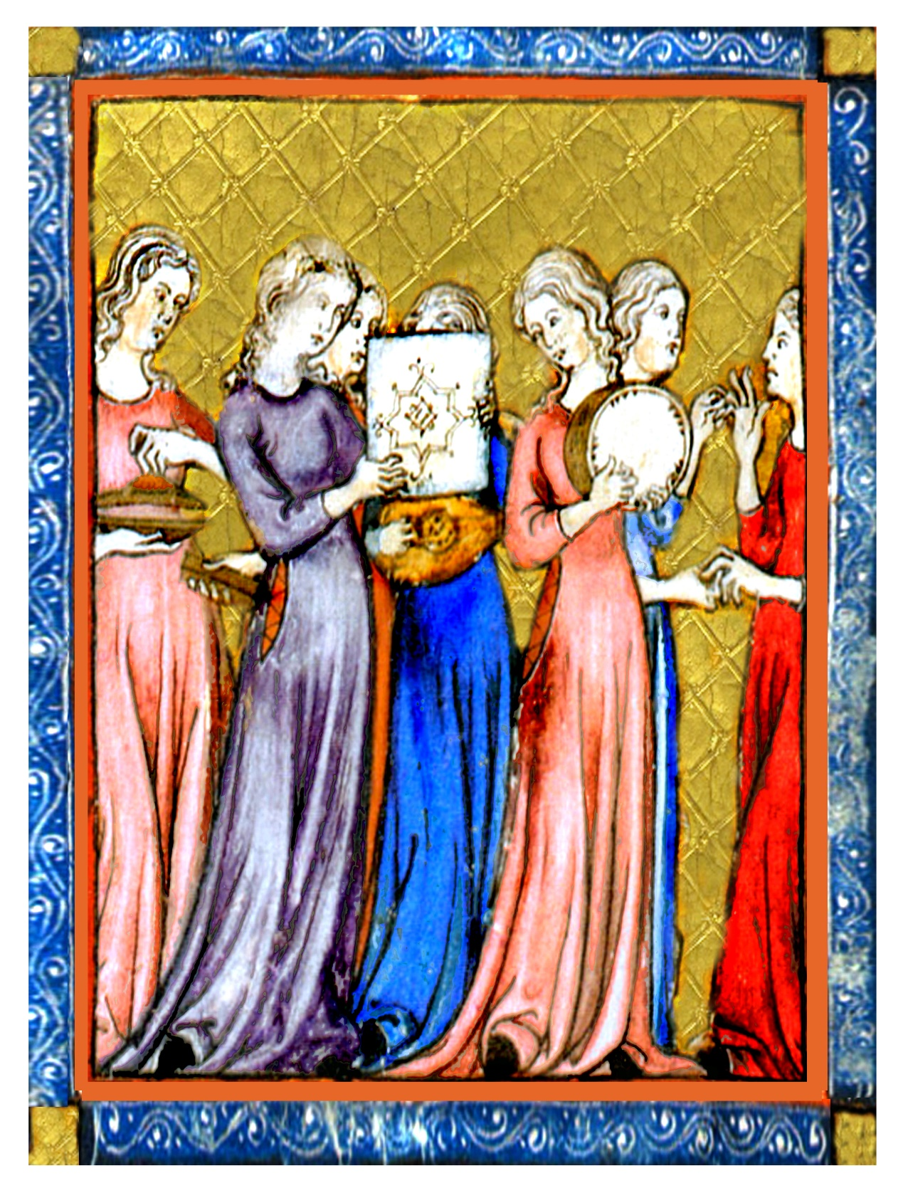
בְּצֵאת יִשְׂרָאֵל מִמִצרַים, בֵּית יַעֲקב מֵעַם לעֵז, הָיְתָה יְהוּדָּה לְקָדְשׁו, יִשְׂרָאֵל מַמְשְׁלותָיו.
התמונה היא איור לשירת מרים ורואים בה חבורת נשים רוקדות ומנגנות בכלים שונים: תוף עגול ותוף מרובע, מצלתיים, זוג ערמוניות ולוטה. כל הכלים חוץ מהלוטה הם כלי הקשה, ואילו הלוטה היא כלי מיתר. על התופים יש איורים מאגיים.
התוף הוא הכלי העיקרי שבו השתמשו בטקסים של ניצחון וגבורה, וייחסו לו משמעויות רבות בתרבויות עתיקות. פעולת התיפוף נמשלה לקצב הפעימות של הלב. התוף שימש בעבר, ומשמש גם כיום, כלי נגינה עיקרי בטקסי ריפוי. בתרבויות עתיקות נתפס התוף ככלי נשי משתי סיבות. ראשית, הוא קל לתפעול, בסך הכול יש להכות בו בכפות הידיים, כמו כן הוא קל לנשיאה. שנית, צורתו העגולה והחלולה נמשלה לבטן של אישה. בממצאים ארכיאולוגיים התגלו צלמיות של נשים מתופפות, והגילוי הגביר אצל החוקרים את המסקנה שהתוף היה כלי נגינה בשימוש נשים ועבור נשים.
הגדת הזהב, ספרד, המאה ה-14

Slide 15
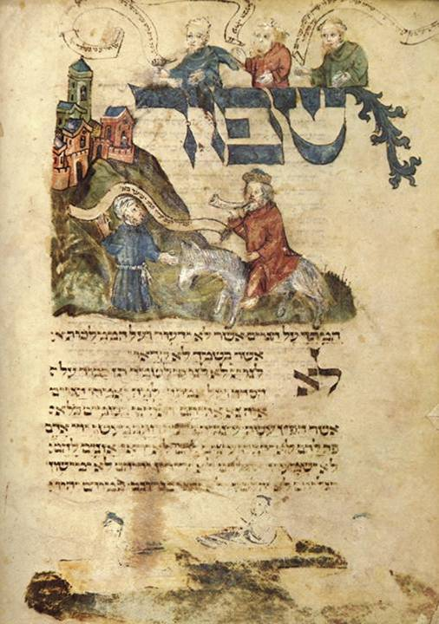
שְׁפךְ חֲמָתְךָ אֶל הַגּויִם אֲשֶׁר לא יְדָעוּךָ וְעַל מַמְלָכות אֲשֶׁר בְּשִׁמְךָ לא קָרָאוּ.
אמירת "שפוך חמתך על הגויים" נוספה להגדה של פסח מכוח המצוקה של היהודים בסוף ימי הביניים. בעונת הפסח במיוחד סבלו היהודים מגילויי אנטישמיות, פרעות ועלילות דם. בליל הסדר בזמן אמירת "שפוך חמתך" נהגו לפתוח את הדלת מתוך תקווה ממשית שאליהו יגיע בדיוק ברגע הזה.
באיורים, לצד המילים "שפוך חמתך" נהגו לצייר את אליהו הנביא, מבשר הגאולה כשהוא רכוב על חמור ותוקע בשופר. לפניו הולך המשיח וביחד הם צועדים לעבר ירושלים הבנויה.
בהגדות שהודפסו לאחר קום המדינה ובמיוחד לאחר מלחמת ששת הימים דמותו המצוירת של אליהו הנביא הוחלפה בדמותו של חייל צה"ל ובכך נקשרה ההגדה עם סיפור הגאולה העכשווית והקמת המדינה.
יואל בן שמעון, הגדת וושינגטון, פירנצה, 1478

Slide 16
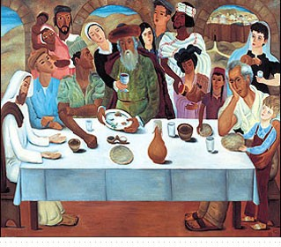
לְשָׁנָה הַבָּאָה בִּירוּשָלָיִם הַבְּנוּיָה
ראובן רובין הושיב בתמונתו "סדר בירושלים" סביב שולחן אחד את החסיד עם השטריימל, את הלוחם הפלמחניק, את החלוץ, את העולים החדשים מתימן וממרוקו וגם את עצמו. את התמונה הוא צייר בשנת 1950 אז התקבצו ובאו לארץ עולים רבים ממקומות שונים.
האמן הוא האיש בחולצה הלבנה היושב בצד ימין של השולחן ועל ברכיו נשען ילד. מאחוריהם אישה עם מטפחת על ראשה, כנראה אשת האמן המופיעה גם בתמונות אחרות שלו. ברקע נוף מדברי ומרחוק העיר ירושלים.
מדוע צייר ראובן פלמחניק ולא לוחם צה"ל? הרי את הפלמ"ח פרקו שנתיים קודם עם קום המדינה. בגלל שבעיניו של ראובן הפלמחני"ק מסמל את הערכים של האחווה והרעות. וזה המסר המרכזי של התמונה. שכולם יכולים לשבת סביב שולחן אחד למרות הבדלי הדעות.
ראובן רובין, פסח בירושלים, 1950

